Slide 1
Организация исследовательской работы в начальной школе
МОБУ СОШ №10 им.Д.Г.Новопашина Городского округа г.Якутск
Выполнила: Перевалова В.С.,
учитель начальных классов

Slide 2
Актуальность проблемы
В настоящее время широко обсуждается вопрос о создании условий для повышения качества учебно-воспитательного процесса. Выпускник современной школы должен обладать практико-ориентированными знаниями, необходимыми для успешной интеграции в социуме и адаптации в нем. Для решения этой задачи необходимо отойти от классического формирования знаний, умений и навыков к идеологии развития на основе творческих методов обучения, одним из которых является исследовательская деятельность.

Slide 3
Цель: стимулировать развитие интеллектуально-творческого потенциала младшего школьника через развитие и совершенствование исследовательских способностей и навыков исследовательского поведения
Задачи:
- обучение проведению учебных исследований младших школьников;
-развитие творческой исследовательской активности детей;
-развитие интереса к фундаментальным и прикладным наукам

Slide 4
Этапы исследовательской работы:
Выбор темы
Постановка цели и задач
Постановка цели и задач
Гипотеза исследования
Организация исследования
Подготовка к защите
Защита работы

Slide 5
План исследовательской работы
1.Титульный лист
2.Содержание исследовательской работы
3. Введение исследовательской работы
4.Основная часть исследовательской работы
5. Заключение
6. Используемая литература и приложения

Slide 6
Умения и навыки, приобретаемые детьми в процессе исследовательской работы:
умение ставить цели и задачи;
составлять план работы;
развитие устной монологической речи;
умение выступать перед аудиторией;
высказывать свое мнение, убеждать, доказывать свою точку зрения.

Slide 7


2011- 2012 уч.год

Slide 8

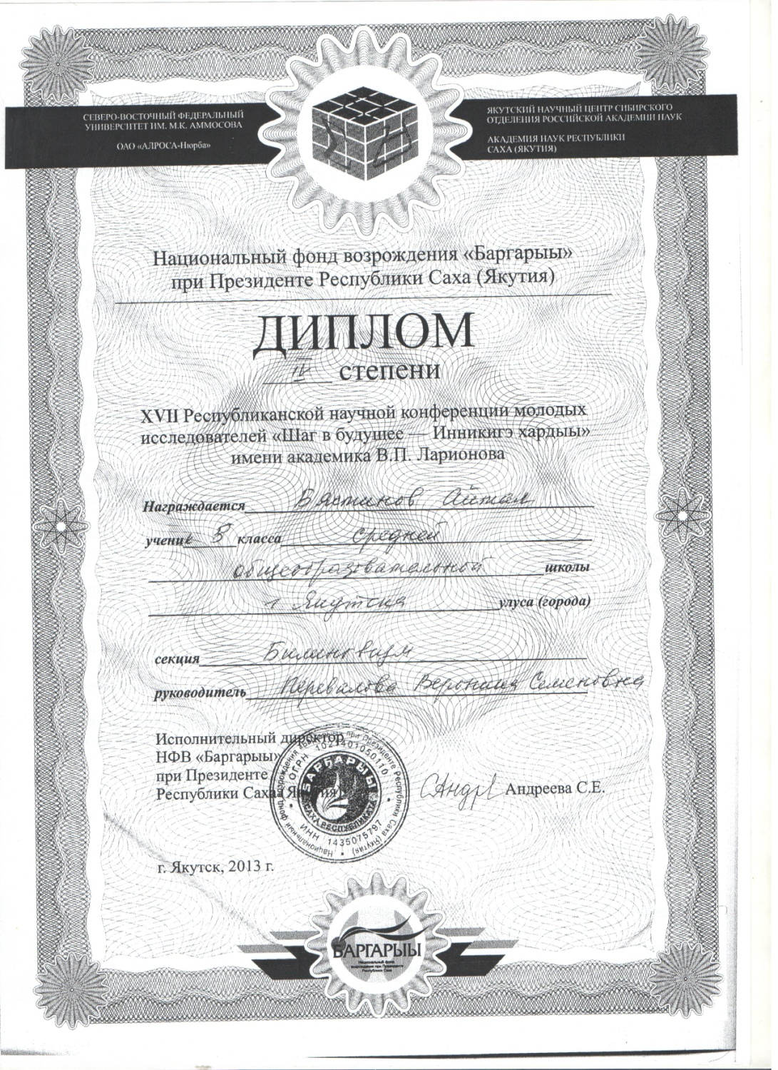
2012-2013 уч.год

Slide 9
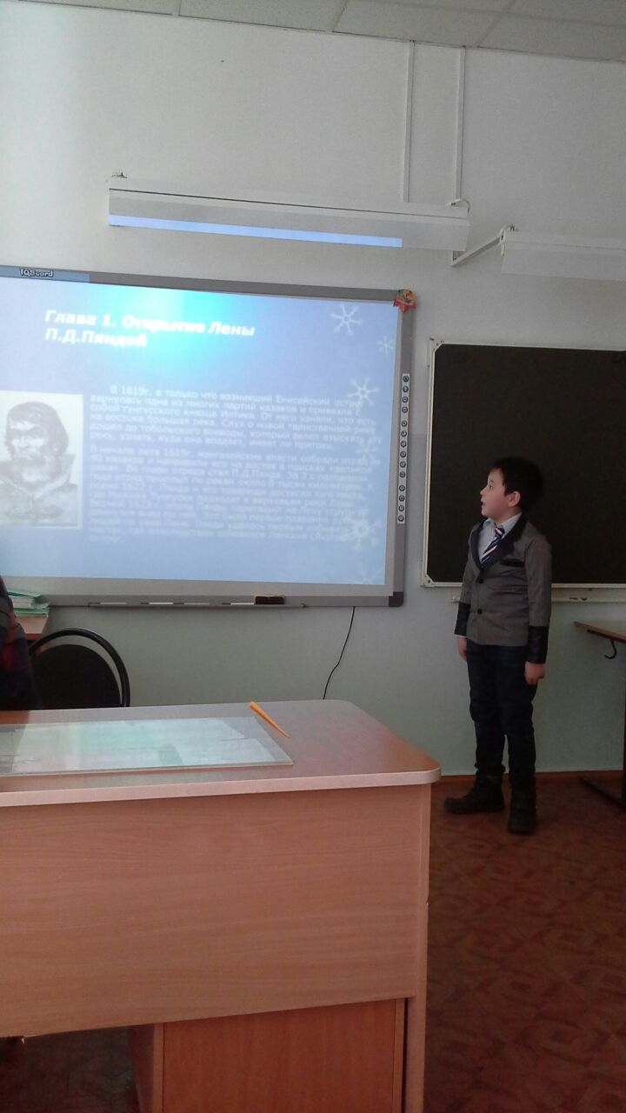

2013-2014 уч.год

Slide 10
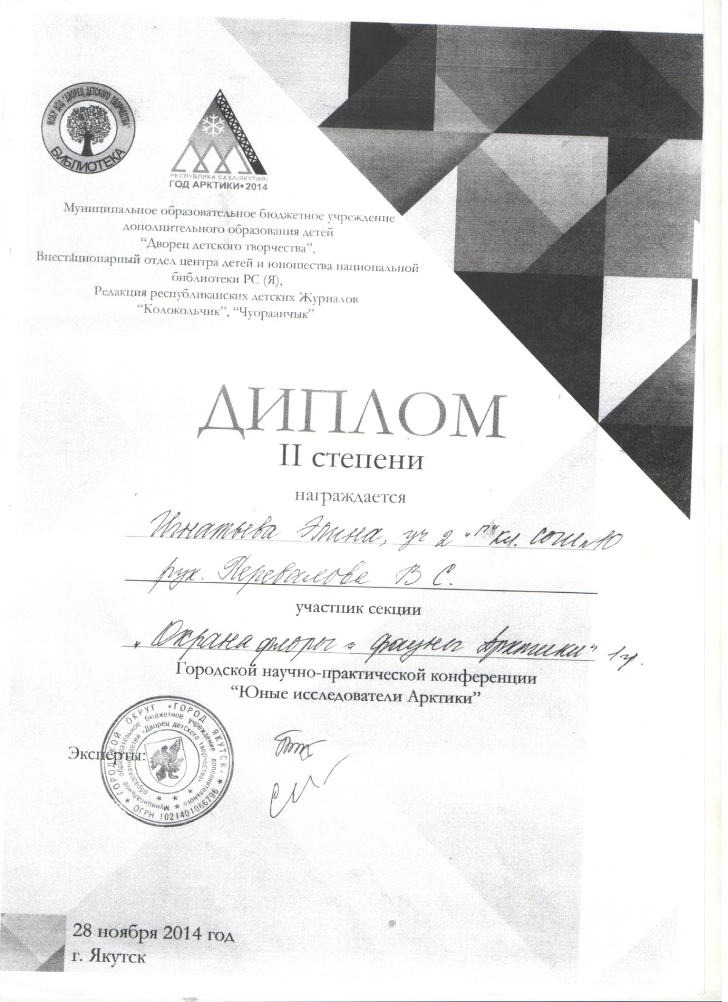

2014-2015 уч.год

Slide 11

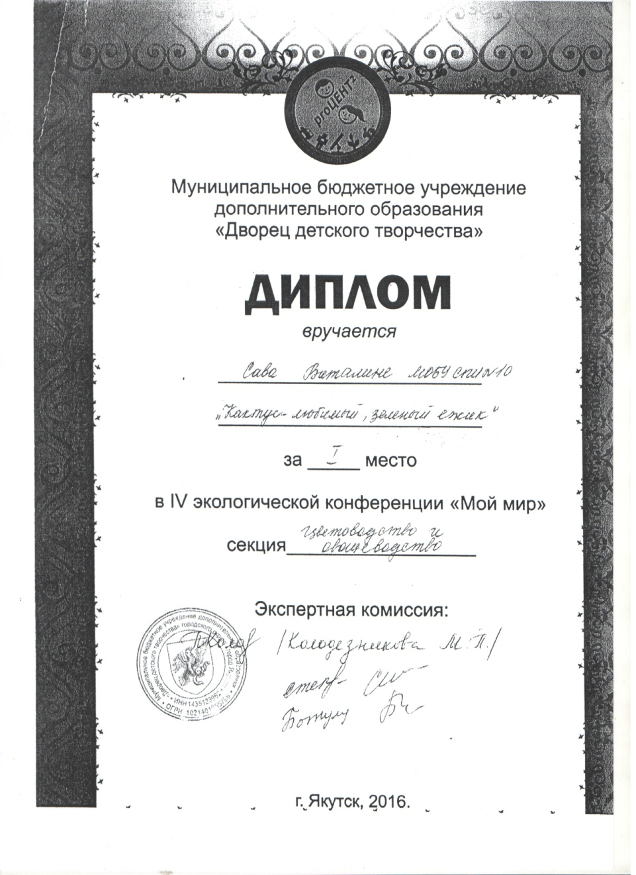
2015-2016 уч.год

Slide 12
Спасибо
за внимание!

